Slide 1
https的原理详解（深入浅出）

Slide 2
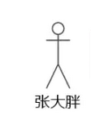
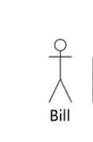
1.故事开始是这样的，首先虚构两个人物，张大胖是中国人，Bill是美国人，两人相隔千山万水，却通过互联网联系起来，聊天聊的火热。
Message Message

Slide 3
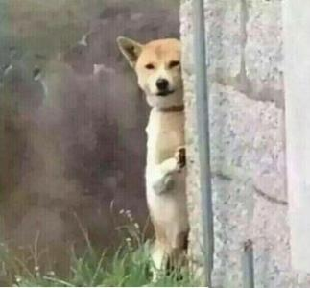
2.有一天， Bill 突然意识到： 坏了， 我们的通信是明文的， 这简直就是网络上裸奔啊， 任何一个不怀好意的家伙都可以监听我们通信，打开我们发送的数据包，窥探我们的隐私啊。
张大胖说： “你不早点说，我刚才是不是把我的微信号给你发过去了？ 我是不是告诉你我上周去哪儿旅游了? 估计已经被人截取了吧！”
第三者看的一清二楚
Message Message

Slide 4
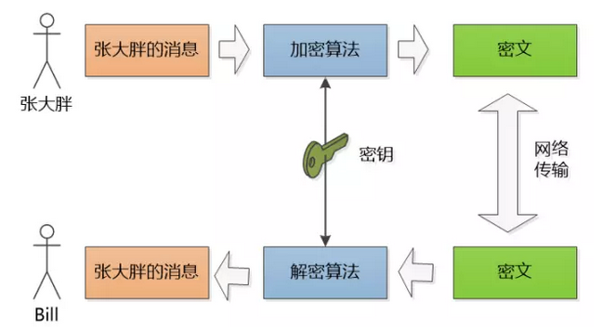
3. Bill 提议： “要不我们做个数据的加密？ 每次传输之前， 你把消息用一个加密算法加密， 然后发到我这里以后我再解密， 这样别人就无法偷窥了，像这样：
张大胖冰雪聪明，一看就明白了! 这加密和解密算法是公开的，那个密钥是保密的， 只有两人才知道， 这样生成的加密消息（密文） 别人就无法得知了。 他说： “Bill 老兄，你生成一个密钥， 然后把密钥发给我， 咱们这就开启加密消息， 让那些偷窥狂人们哭去吧！
这叫对称加密算法， 因为加密和解密用的是同一个密钥

Slide 5
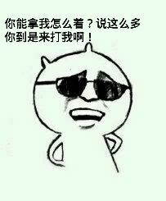
4. Bill 想到，其实这还是有问题的，万一Bill把密钥发过去，被第三者截取了,那加密就是白费功夫，
张大胖觉得很有道理的样子，聪明的Bill就说，下周Bill要来中国来，两人见上一面，写到纸上，谁也偷不走。
虽然这是解决之道，但是张大胖的朋友遍布全天下，总不能打着飞机，满世界的人去交换密钥吧。。。
可是这个加密解密算法需要的密钥双方必须得知道啊， 但是密钥又无法通过网络发送， 这该死的偷窥者！

Slide 6
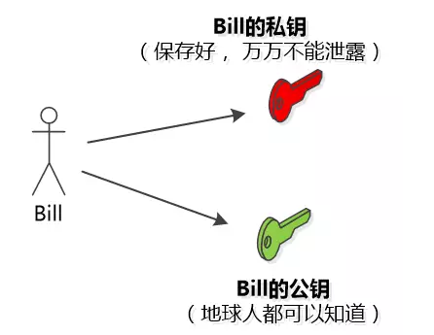
5. Bill 和 张大胖的通信无法加密，说话谨慎了不少， 直到有一天， 他们听说了一个叫做RSA的非对称加密算法，一下子来了灵感。
这个RSA算法非常有意思，它不是像之前的算法， 双方必须协商一个保密的密钥， 而是有一对儿钥匙， 一个是保密的，称为私钥，另外一个是公开的，称为公钥。
更有意思的是，用私钥加密的数据，只有对应的公钥才能解密，用公钥加密的数据， 只有对应的私钥才能解密。

Slide 7
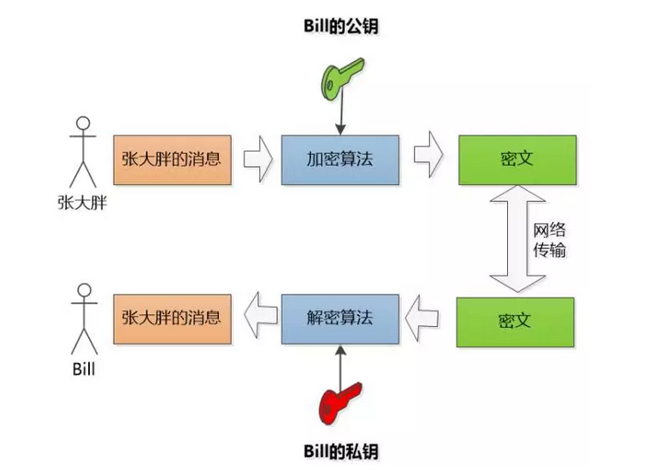
6.有了这个漂亮的特性， 当张大胖给Bill发消息的时候， 就可以先用Bill的公钥去加密（反正Bill的公钥是公开的，地球人都知道）， 等到消息被Bill 收到后， 他就可以用自己的私钥去解密（只有Bill才能解开，私钥是保密的 ）

Slide 8
7.反过来也是如此，当Bill 想给张大胖发消息的时候，就用张大胖的公钥加密， 张大胖收到后，就用自己的私钥解密。
这样以来，通信安全固若金汤， 没有任何人能窥探他们的小秘密了 。
但是RSA的加密算法加密和解密速度非常非常慢，比之前的对称加密算法速度慢了百倍以上，只是为了加个密解决安全的问题，现在搞得都没法用了。

Slide 9
8.张大胖说：回到最初的问题：
我们就是想用一个密钥来加密通信，那个对称加密算法速度是非常快的，但是就是不知道密钥该怎么安全传输给对方，现在有了RSA，其实可以把两者结合一下，分两步走：
（1）我生成一个对称加密算法的密钥，然后用RSA的方式安全的发给你。
（2）我们随后就不用RSA（因为太慢了）了，只用这个密钥，利用对称加密算法进行通信。
非对称加密（安全传递密钥）+对称加密（速度快）
于是两人通过这种方式安全传递了密钥，并且通过对称加密通信，果然速度快多了。

Slide 10
9.中间人攻击！！！
张大胖开心的向老婆炫耀自己的聪明才智，老婆（真正的大神）告诫他说：你要小心啊，你确定对面坐的是Bill？
张大胖说：肯定是啊，我都有Bill的公钥，我们俩的通信都是加密的。
老婆提醒到：假如啊，Bill给你发公钥的时候， 有个中间人，截取了Bill的公钥， 然后把自己的公钥发给了你，冒充Bill ，你发的消息就用中间人的公钥加了密，那中间人不就可以解密看到消息了？
张大胖背后出汗了，是啊，这个中间人解密以后，还可以用Bill的公钥加密，发给Bill , Bill和我根本都意识不到， 还以为我们在安全传输呢！

Slide 11
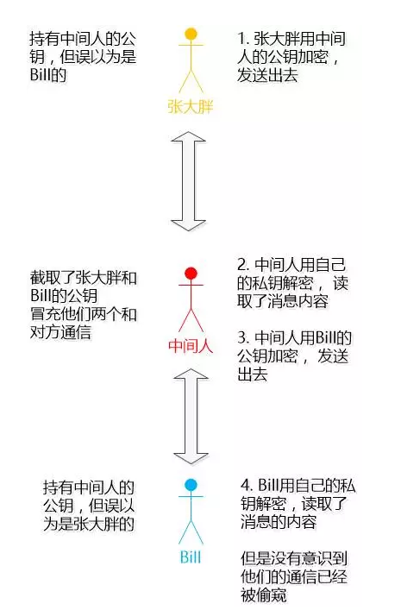
实际上张大胖和Bill每次发消息都先发到了中间人那里，中间人对他俩之间的通信了如指掌。
问题最终就是出现在公钥的分发上！虽然这个是公开的，但是在别有用心的人身上，截取到公钥是可以干坏事儿的。

Slide 12
10.你到底是谁？？？
怎样安全的分发公钥呢？现在这是最棘手的问题了，公钥是不用保密的，但是一定得找个办法声明这个公钥是Bill的，而不是别人的。但是怎么声明呢？
其实联系咱们的现实生活，现实中有公证处，它提供的公证材料大家都信任，那在网络世界也可以建立一个这样的具备公信力的认证中心， 这个中心给大家颁发一个证书， 用于证明一个人的身份。
这个证书里面除了包含一个人的基本信息外，还有包括最关键的东西，就是这个人的公钥。
这样一来只要拿到这个人的证书就可以安全拿到他的公钥了。完美！！！
但是神一样的老婆直接说：证书怎么安全传输？要是证书在传递的过程中被篡改了怎么办？
这简直就是鸡生蛋，蛋生鸡的问题，陷入无限循环的死胡同里了。。。。

Slide 13
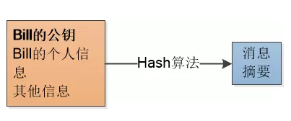
11.天无绝人之路
数字签名的出现解决了一切问题！
简单来讲：Bill可以把他的公钥和个人信息用一个Hash算法生成一个消息摘要，这个Hash算法有个特性就是，只要输入数据有一点点变化，那生成的消息摘要就会有巨变,这样就可以防止别人修改原来要发的内容。
可是作为黑客的中间人笑了：“虽然我没办法改公钥，但是我可以把整个原始信息都替换了，生成一个新的消息摘要，你不还是辨别不出来？”

Slide 14
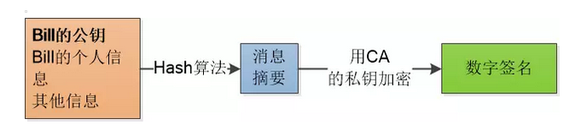
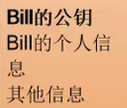
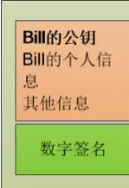
11.乌云散去，重见阳光
张大胖说：别得意的太早，我们会有公信力的认证中心（简称CA）用它的私钥对消息摘要加密，形成签名。
这还不算，还把原始信息和数字签名合并，形成一个全新的东西，叫做“数字证书”
This is 数字证书。

Slide 15
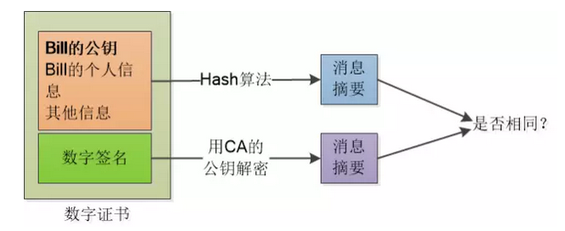
张大胖接着说：当Bill把他的证书发给我的时候，我就用同样的Hash算法，再次生成消息摘要，然后用CA的公钥对数字签名进行解密，得到CA创建的消息摘要，两者一比，就知道有没有人篡改了，如果没人篡改，我就可以安全的拿到Bill的公钥了，有了公钥，后续的加密工作就可以开始了。
虽然很麻烦，但是为了防止偷窥者，也是没办法的事儿。

Slide 16
12.此时，神一样的老婆又发言了：“我且问你，你这个CA的公钥如何拿到，难道不怕在传输CA公钥的时候被中间人发起攻击吗？如果中间人成功的伪装了CA，这一套体系都是白扯。”
张大胖彻底无语了，其实又回到了公钥的安全传输的问题。不过转念一想，想解决鸡生蛋，蛋生鸡的问题必须得先打破这个怪圈，我必须得信任CA，而且通过安全的方式获取到CA的公钥。
小Tips：
这些ＣＡ本身也有证书来证明自己的身份，并且ＣＡ的信用是像树一样分级的，高层的ＣＡ给底层的ＣＡ做信用背书，而操作系统／浏览器中会内置一些顶层的ＣＡ的证书，相当于你自动信任了他们。 这些顶层的ＣＡ证书一定得安全地放入操作系统／浏览器当中，否则世界大乱。

Slide 17
我的故事结束了，接下来进入整体理解https就好理解多了。☺ ☺ ☺
现在将张大胖理解为浏览器，把Bill替换成某个网站就行。以下就是一张简化的https流程图，理解了刚才那个故事，这张图就变得非常简单。

Slide 18
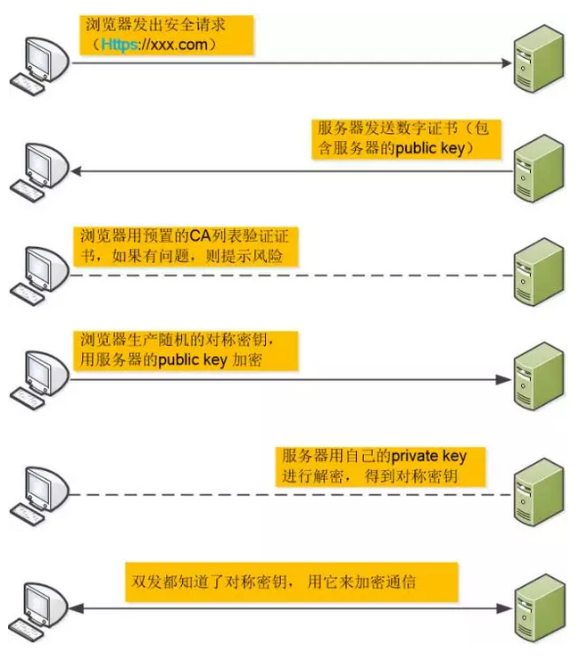

Slide 19
通俗易懂解释了：
对称加密 非对称加密 （加密问题）
CA （信任机构问题）
数字签名 （我是谁的问题）
数字证书 （法律上承认我是谁的问题）
https（上面概念的综合运用 解决了在不可信的互联网上 通过 加密 ca机构 个人证书 保证了信息 安全 可靠 的 双方之间通讯） 这些经典的概念

